Slide 1
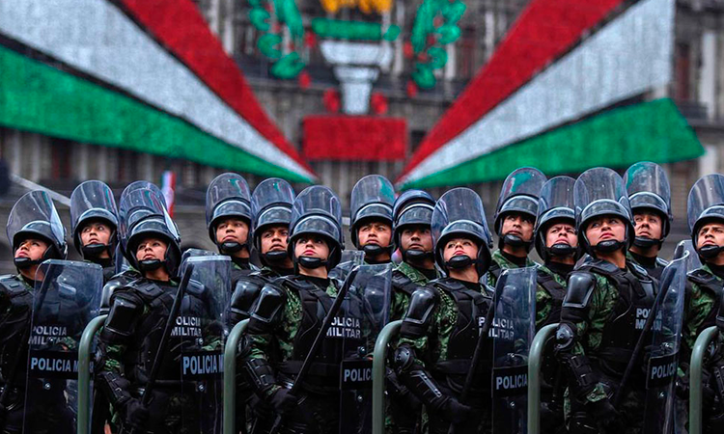
Día del Ejército Mexicano

Slide 2
¿Cómo surgió el día del ejercito?
El día del ejercito Mexicano también conocido como el “día del soldado” se festeja desde 1950, y surgió a partir del Congreso Constitucional Libre, Independiente Y Soberano Estado de Coahuila que en su decreto1421 del 19 de febrero de 1913 desconoció al general victoriano huerta quien había sido nombrado presidente después del golpe de estado conocido como la decena trágica.

Slide 3
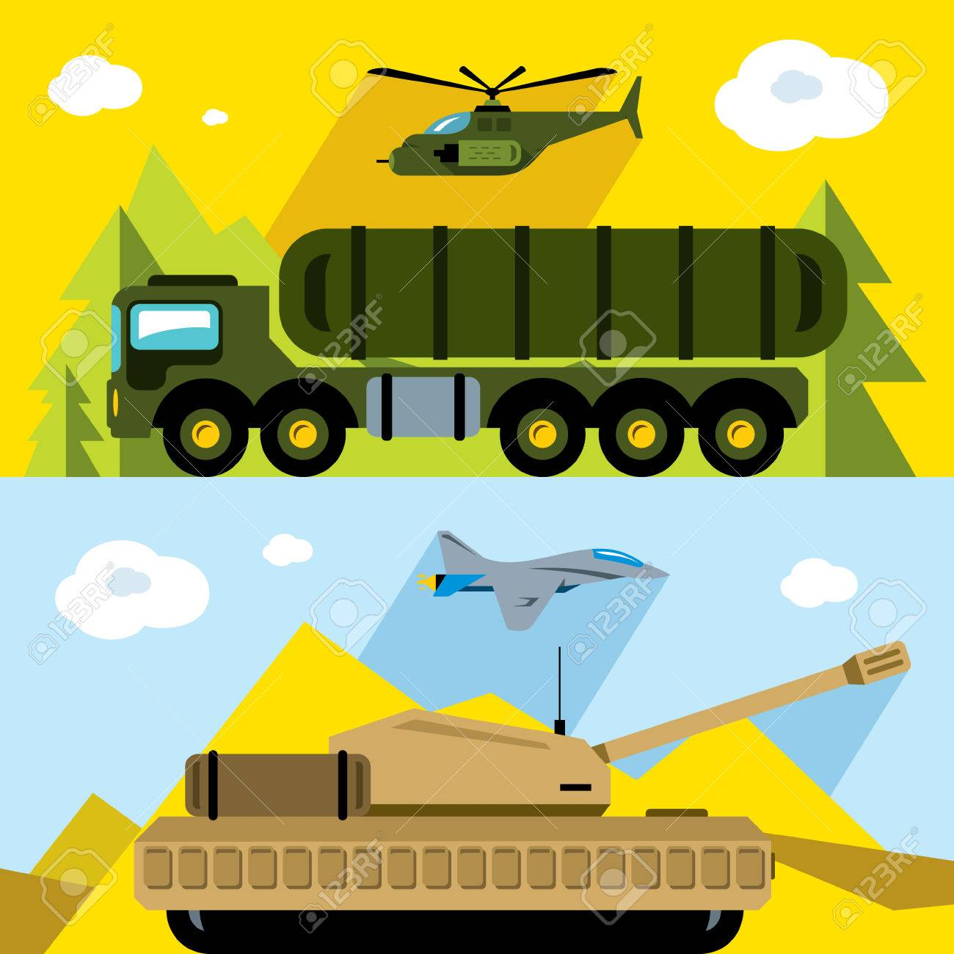
Conformado por las fuerzas militares terrestres y aéreas, el Ejército Mexicano tiene como meta defender la integridad, la independencia y soberanía de la nación, garantizar la seguridad interior, auxiliar a la población civil en casos de necesidades públicas, realizar acciones cívicas y obras sociales que tiendan el progreso del país y, en caso de desastre, prestar ayuda para el mantenimiento del orden, auxilio de las personas y sus bienes y la reconstrucción de las zonas afectadas, como señala la Secretaría de Cultura.

Slide 4
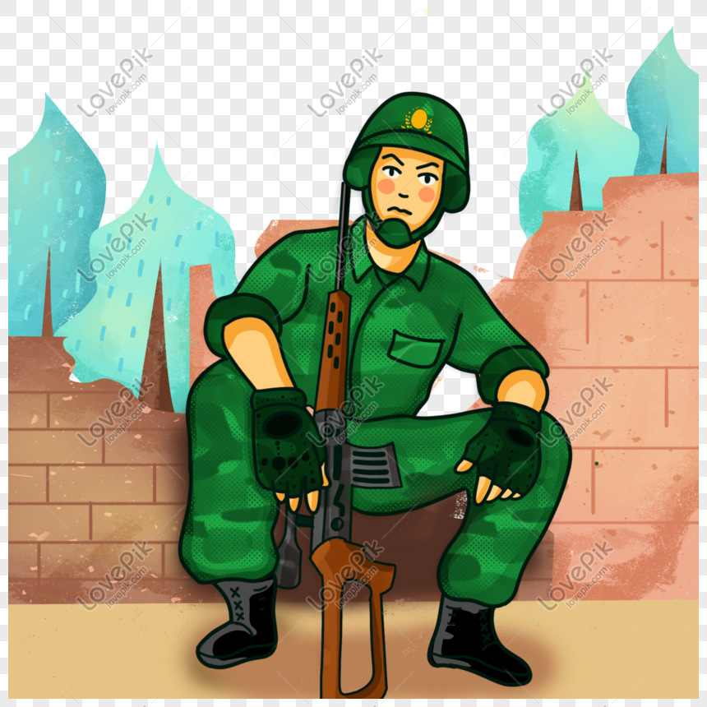
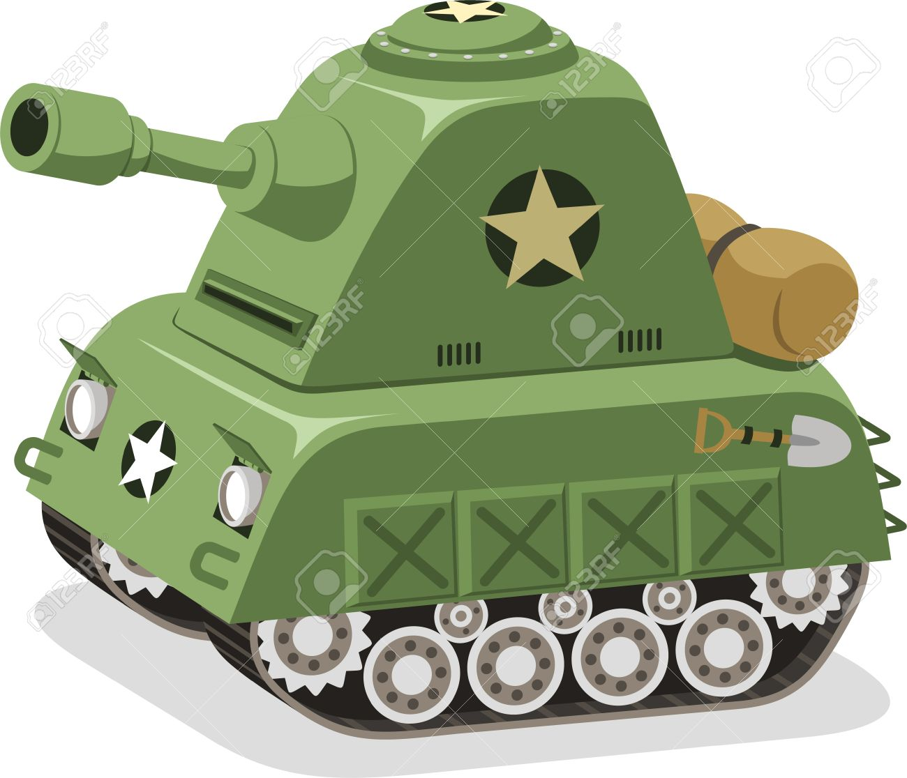
¿Cuándo es el día del ejercito mexicano?
En el decreto número 720 del 22 de marzo de 1950, el presidente Miguel Alemán Valdés declaró como el “Día del Ejército” el 19 de febrero de cada año para conmemorar la creación del Instituto Armado.

Slide 5
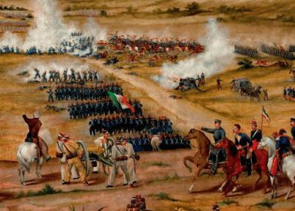
Primera confrontación:
1761
Durante la etapa de la guerra de la independencia se ve la primera confrontación de dos ejércitos el realista y el insurgente.

Slide 6
SALUDO:
El saludo militar es la forma en que los militares saludan mientras están en funciones.
Se trata de una larga tradición, demostración de cortesía en todo el personal militar y expresa el respeto mutuo y orgullo en el servicio.
Consiste en llevar la mano derecha con los dedos juntos hacia la sien o a la viceversa de la gorra si es que la lleva puesta.

Slide 7
LINK DE PREGUNTAS COMO ACTIVIDAD:
https://create.kahoot.it/share/dia-del-ejercito-mexicano/09bbb223-16b5-48d3-957f-378f007a2f38
LINK DE LA CANCIÓN:
https://youtu.be/ZLdiXKRMymA

